Slide 1
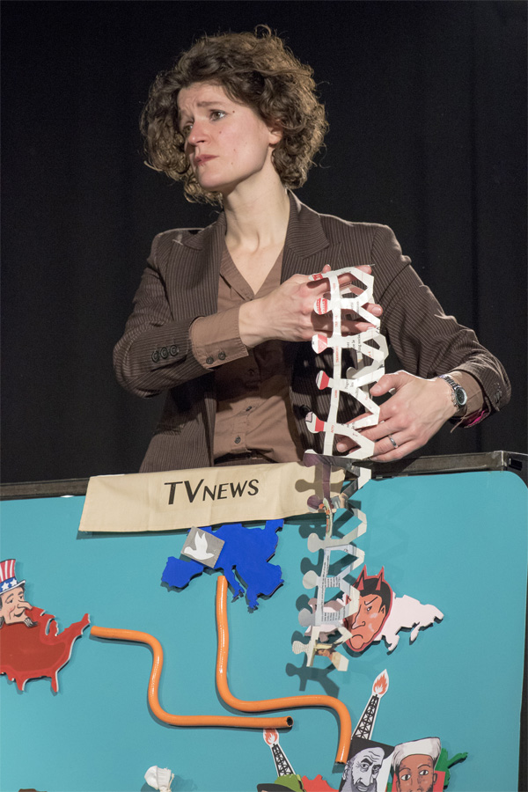
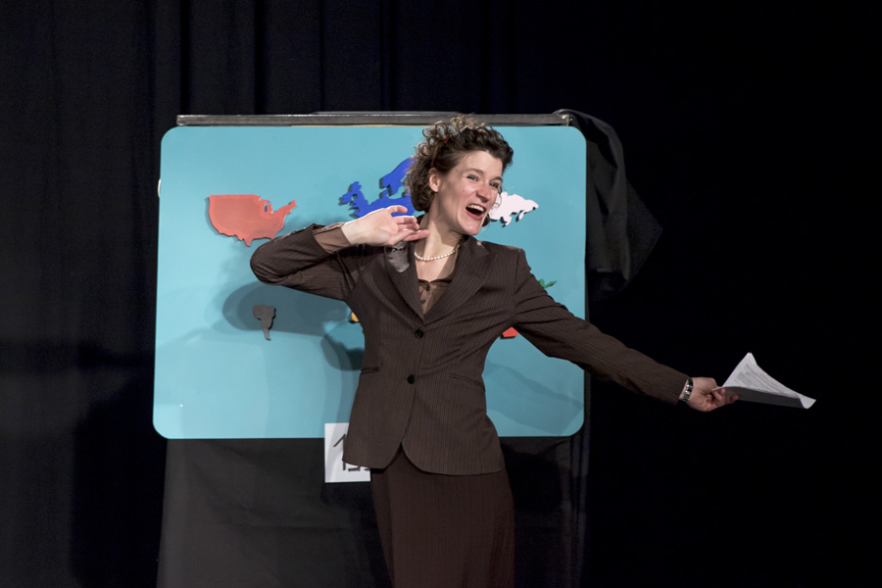

Marion Netisse utilise l’argumentation…
Yaskondy, yaskonfé !

Slide 2
Marion Netisse et l’argumentation…
« Aux armes Citoyens ! »
Mon information, ta propagande.
Fabriquer l’ennemi ?
Yaskondy, yaskonfé !

Slide 3
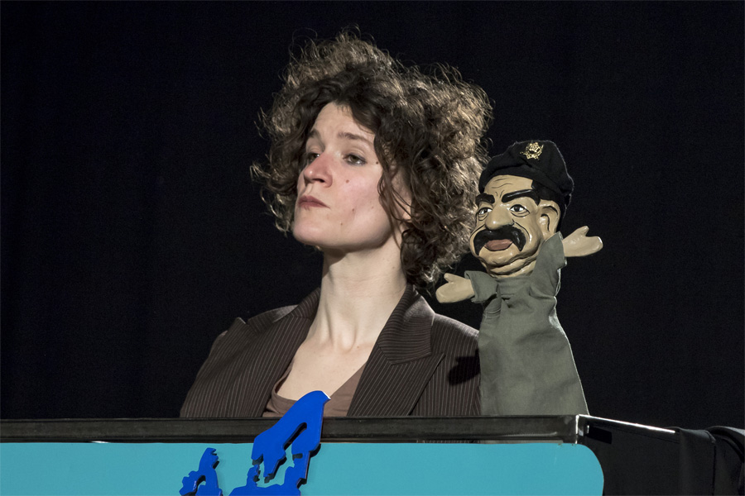
Une information neutre ?
Manipuler l’information,
manipuler l’opinion publique ?
Autocritique de la neutralité.
L’idiot utile et l’effet recherché…
L’exemple qui tue !
La prise de conscience.
Notes:
Premier doc : Reporter, Marcel Trillat, journaliste sur la chaîne publique, Antenne 2, le 02/02/1991. Archives INA.
Selon le ton de ce reportage, fallait-il faire la guerre ?
Appuyez vos commentaires sur des éléments précis du discours articulé et du discours audiovisuel.
Contextualiser cette guerre.
Deuxième doc : Analyse rétrospective de son traitement de l’information, notamment du reportage précédent, par Marcel Trillat, Envoyé spécial, 30/12/1991. Archives INA.
Critique du journaliste Marcel Trillat (1940-). Journaliste engagé, proche des idées communistes qui lui ont valu plusieurs écartements de A2 par décision politique, reporter de guerre, directeur adjoint de l’information, ses principes éthiques qui ont gouverné son travail sont reconnus par le Grand Prix de la SCAM en 2007. Cette analyse du discours journalistique a lancé en France le débat sur la manipulation de l’information .
Commentaire de Jean-Claude Lescure sur le site de l’INA:
« Depuis la chute du régime de Nicolae Ceaucescu en Roumanie en 1989, les journalistes sont traumatisés et craignent de se faire manipuler comme ils l'ont été lors des pseudo massacres de Timisoara, vaste mise en scène destinée à tromper l'opinion publique internationale. Décidés à faire leur métier, les journalistes ne veulent plus se faire dicter leurs commentaires par les pouvoirs établis.
Or Marcel Trillat revient sur son expérience de reporter pendant la guerre du Golfe ; lui et ses confrères, ont de nouveau été manipulés par l'administration américaine, qui leur a montré ce qu'elle voulait qu'ils voient et rapportent à l'opinion publique. Depuis la guerre du Vietnam, au cours de laquelle les journalistes ont montré les horreurs de la guerre, et ont, selon les stratèges du Pentagone, contribué à monter l'opinion publique contre la guerre et à la rallier à des idées pacifistes, l'armée américaine a réfléchi aux moyens médiatiques à mettre en œuvre pour convaincre le public du caractère positif de ses opérations.
Les images de destruction, de cadavres et de violence sont systématiquement censurées, tandis que les progrès techniques sont largement salués : il s'agit de convaincre le spectateur que la guerre est une guerre propre qui détruit avec précision des bâtiments mais épargne les hommes, y compris les militaires ennemis. Aucun bilan n'est fourni, et le nombre des victimes irakiennes reste encore inconnu plusieurs mois après la fin du conflit (peut-être deux cent mille contre moins de trois cents victimes occidentales). La guerre moderne est désormais une guerre sans image de guerre. »

Slide 4
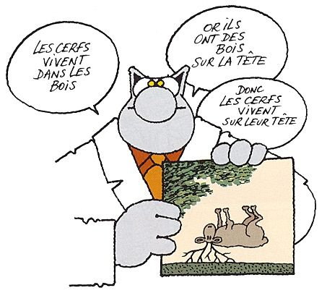
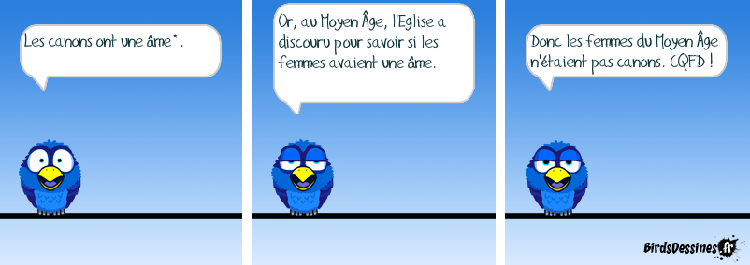
Bla Bla Bla Bla Bla Bla Bla Bla Bla Bla Bla Bla Bla Bla5
Des mots pour dire la vérité ?
Bla Bla Bla Bla Bla Bla Bla Bla Bla Bla Bla Bla Bla Bla
Notes:
* âme: diamètre intérieur des canons

Slide 5
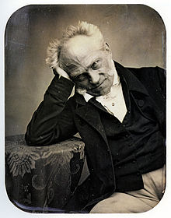
« (…) élaborer et d’analyser les stratagèmes de la malhonnêteté dans la controverse afin que, dans les débats réels, on puisse les reconnaître immédiatement et les réduire à néant » (page 17)
Un constat :
les stratagèmes rhétoriques sont indépendants de la vérité raisonnée…
« il faut même souvent y avoir recours soi-même (sincère) pour battre l’adversaire (malhonnête) à armes égales » (page 15)
Arthur Schopenhauer, L’art d’avoir toujours raison, 1864.
Notes:
Critique. Présentation du livre sur le site d’obédience libérale Contrepoints: Schopenhauer a toujours raison https://www.contrepoints.org/2011/03/25/18155-avoir-toujours-raison-schopenhauer.
L'Art d'avoir toujours raison (en allemand Die Kunst, Recht zu behalten) est une œuvre du philosophe Arthur Schopenhauer qui traite de l'art de la controverse ou « dialectique éristique ».
Rédigée vers 1830-1831 et publiée en 1864, elle est parfois éditée en France sous le titre académique de La Dialectique éristique (en allemand Eristische Dialektik, du grec ἐριστική τέχνη).
De façon à la fois sarcastique et pragmatique¹ Schopenhauer y expose une série de stratagèmes permettant de l'emporter lors de controverses, indépendamment de la vérité du point de vue que l'on soutient. Ce travail qu'il considère comme le premier essai d'une « dialectique scientifique » n'ayant pas d'équivalent à son époque a aussi pour but de bien distinguer ces stratagèmes afin de pouvoir les dénoncer.
La dialectique éristique, constituée de la dialectique et de la sophistique, s'opposerait ainsi à la logique, à l'analytique, et à la philosophie dont le but est la recherche objective de la vérité.
La dialectique éristique, Wikipédia, https://fr.wikipedia.org/wiki/La_Dialectique_%C3%A9ristique.
Question. Poser la question d’un risque et débattre : de la relativité au relativisme absolu ? Le risque du nihilisme.
Les mots, entre vérité et manipulation ?
Quand toute tentative de recherche d’une vérité ou d’un sens à la vie est condamnée d’office, par les mots et les techniques de la langue, que reste-t-il ? Tout se vaudrait-il puisque rien n’est saisissable ? Le relativisme absolu est une position forte et diffuse aujourd’hui. Nietzche avait décelé chez Schopenhauer le risque du nihilisme passif qui conduit à la perte de tout sens et au suicide. La proposition littéraire de Camus, grand lecteur de Nietzche, peut aider à recomposer du sens, accepter l’insaisissable devenir du monde et dépasser l’absurde. Mais aussi à dépasser un idéalisme moralisateur, le nihilisme des faibles selon l’auteur allemand.
Il peut être également utile de recadrer le caractère ancien et antique du débat sur l’art de la rhétorique. Sont-ce les mots qui créent les puissantes idées sur le monde ou les Idées qui priment et se concrétisent mal en mots ? Platon, favorable à la seconde option a largement contribué à délégitimer le caractère pragmatique des sophistes. L’art de la rhétorique en tout cas dote celui qui l’utilise d’une arme efficace et redoutable. C’est certainement le cas en démocratie lorsqu’il faut convaincre et persuader d’adhérer à un projet collectif. Pourvu qu’il soit conduit par une éthique ? « Pas notre problème! » répondent beaucoup de sophistes qui risquent alors l’inculpation pour insulte aux valeurs et relativisme absolu. Un peu comme beaucoup d’acteurs du marketing façon 21^{ième} siècle, non ? Et si pourtant, à la suite de Protagoras qui pensait que l’homme est la mesure de chaque chose, les partisans des valeurs et des projets collectifs se frottaient au doute et à la relativité des discours pour affiner la force rhétorique de leurs propositions éthiques ? Socrate, Platon et Aristote étaient finalement eux aussi fort éloquents lorsqu’ils réfléchissaient le devenir du monde. Et ils n’ont pas abandonné la technique aux tenants du nihilisme désabusé. À réfléchir.

Slide 6
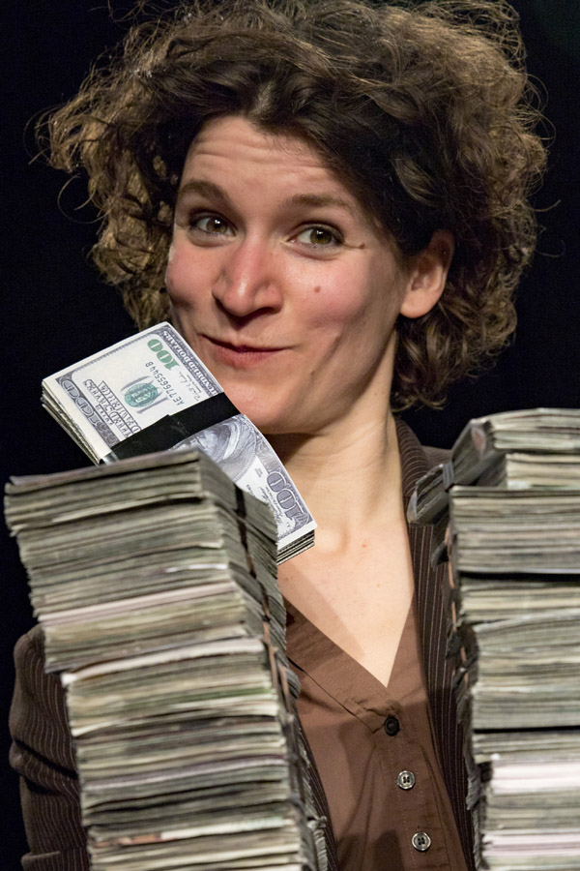
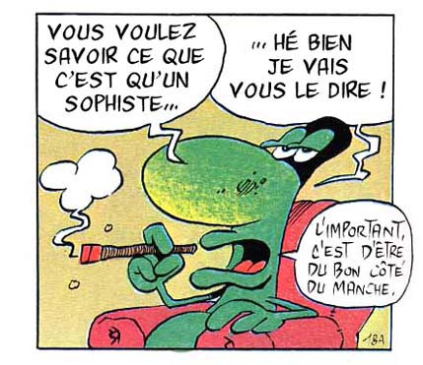
Notes:
Question. Poser la question d’un risque et débattre : de la relativité au relativisme absolu ? Le risque du nihilisme.
Les mots, entre vérité et manipulation ?
Quand toute tentative de recherche d’une vérité ou d’un sens à la vie est condamnée d’office, par les mots et les techniques de la langue, que reste-t-il ? Tout se vaudrait-il puisque rien n’est saisissable ? Le relativisme absolu est une position forte et diffuse aujourd’hui. Nietzche avait décelé chez Schopenhauer le risque du nihilisme passif qui conduit à la perte de tout sens et au suicide. La proposition littéraire de Camus, grand lecteur de Nietzche, peut aider à recomposer du sens, accepter l’insaisissable devenir du monde et dépasser l’absurde. Mais aussi à dépasser un idéalisme moralisateur, le nihilisme des faibles selon l’auteur allemand.
Il peut être également utile de recadrer le caractère ancien et antique du débat sur l’art de la rhétorique. Sont-ce les mots qui créent les puissantes idées sur le monde ou les Idées qui priment et se concrétisent mal en mots ? Platon, favorable à la seconde option a largement contribué à délégitimer le caractère pragmatique des sophistes. L’art de la rhétorique en tout cas dote celui qui l’utilise d’une arme efficace et redoutable. C’est certainement le cas en démocratie lorsqu’il faut convaincre et persuader d’adhérer à un projet collectif. Pourvu qu’il soit conduit par une éthique ? « Pas notre problème! » répondent beaucoup de sophistes qui risquent alors l’inculpation pour insulte aux valeurs et relativisme absolu. Un peu comme beaucoup d’acteurs du marketing façon 21^{ième} siècle, non ? Et si pourtant, à la suite de Protagoras qui pensait que l’homme est la mesure de chaque chose, les partisans des valeurs et des projets collectifs se frottaient au doute et à la relativité des discours pour affiner la force rhétorique de leurs propositions éthiques ? Socrate, Platon et Aristote étaient finalement eux aussi fort éloquents lorsqu’ils réfléchissaient le devenir du monde. Et ils n’ont pas abandonné la technique aux tenants du nihilisme désabusé. À réfléchir.

Slide 7
Exemple technique: l’argument ad personam.
« Si l’on s’aperçoit que l’adversaire est supérieur et que l’on ne va pas gagner, il faut tenir des propos désobligeants, blessants et grossiers. Être désobligeant, cela consiste à quitter l’objet de la querelle (puisqu’on a perdu la partie) pour passer à l’adversaire, et à l’attaquer d’une manière ou d’une autre dans ce qu’il est : on pourrait appeler cela argumentum ad personam pour faire la différence avec l’argumentum ad hominem. »
Arthur Schopenhauer,
L’art d’avoir toujours raison, 1864.
Notes:
Mettre en évidence le caractère technicien et utilitariste de cette approche. Pour mettre en évidence les potentialités manipulatoires notamment.
L'Art d'avoir toujours raison (en allemand Die Kunst, Recht zu behalten) est une œuvre du philosophe Arthur Schopenhauer qui traite de l'art de la controverse ou « dialectique éristique ».
Rédigée vers 1830-1831 et publiée en 1864, elle est parfois éditée en France sous le titre académique de La Dialectique éristique (en allemand Eristische Dialektik, du grec ἐριστική τέχνη).
De façon à la fois sarcastique et pragmatique¹ Schopenhauer y expose une série de stratagèmes permettant de l'emporter lors de controverses, indépendamment de la vérité du point de vue que l'on soutient. Ce travail qu'il considère comme le premier essai d'une « dialectique scientifique » n'ayant pas d'équivalent à son époque a aussi pour but de bien distinguer ces stratagèmes afin de pouvoir les dénoncer.
La dialectique éristique, constituée de la dialectique et de la sophistique, s'opposerait ainsi à la logique, à l'analytique, et à la philosophie dont le but est la recherche objective de la vérité.
La dialectique éristique, Wikipédia, https://fr.wikipedia.org/wiki/La_Dialectique_%C3%A9ristique.

Slide 8
Exemple technique: l’argument ad hominem.
Quand l’adversaire fait une affirmation, nous devons chercher à savoir si elle n’est pas d’une certaine façon, et ne serait-ce qu’en apparence, en contradiction avec quelque chose qu’il a dit ou admis auparavant, ou avec les principes d’une école ou d’une secte dont il a fait l’éloge, ou avec les actes des adeptes de cette secte, qu’ils soient sincères ou non, ou avec ses propres faits et gestes. Si par exemple il prend parti en faveur du suicide, il faut s’écrier aussitôt : « Pourquoi ne te pends-tu pas ? » Ou bien s’il affirme par exemple que Berlin est une ville désagréable, on s’écrie aussitôt : « Pourquoi ne pars-tu pas par la première diligence ? »
Arthur Schopenhauer,
L’art d’avoir toujours raison, 1864.
Notes:
Mettre en évidence le caractère technicien et utilitariste de cette approche. Pour mettre en évidence les potentialités manipulatoires notamment.
L'Art d'avoir toujours raison (en allemand Die Kunst, Recht zu behalten) est une œuvre du philosophe Arthur Schopenhauer qui traite de l'art de la controverse ou « dialectique éristique ».
Rédigée vers 1830-1831 et publiée en 1864, elle est parfois éditée en France sous le titre académique de La Dialectique éristique (en allemand Eristische Dialektik, du grec ἐριστική τέχνη).
De façon à la fois sarcastique et pragmatique¹ Schopenhauer y expose une série de stratagèmes permettant de l'emporter lors de controverses, indépendamment de la vérité du point de vue que l'on soutient. Ce travail qu'il considère comme le premier essai d'une « dialectique scientifique » n'ayant pas d'équivalent à son époque a aussi pour but de bien distinguer ces stratagèmes afin de pouvoir les dénoncer.
La dialectique éristique, constituée de la dialectique et de la sophistique, s'opposerait ainsi à la logique, à l'analytique, et à la philosophie dont le but est la recherche objective de la vérité.
La dialectique éristique, Wikipédia, https://fr.wikipedia.org/wiki/La_Dialectique_%C3%A9ristique.

Slide 9
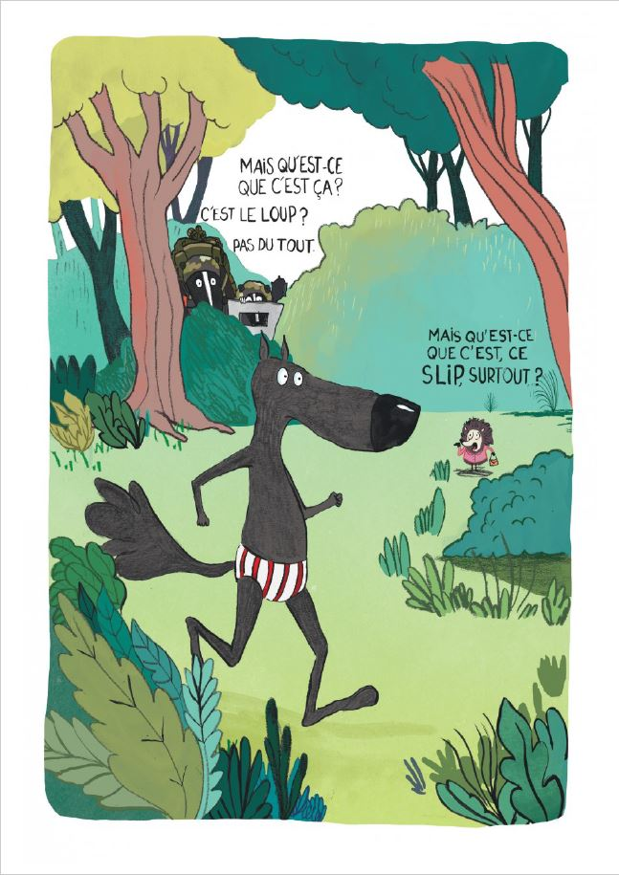

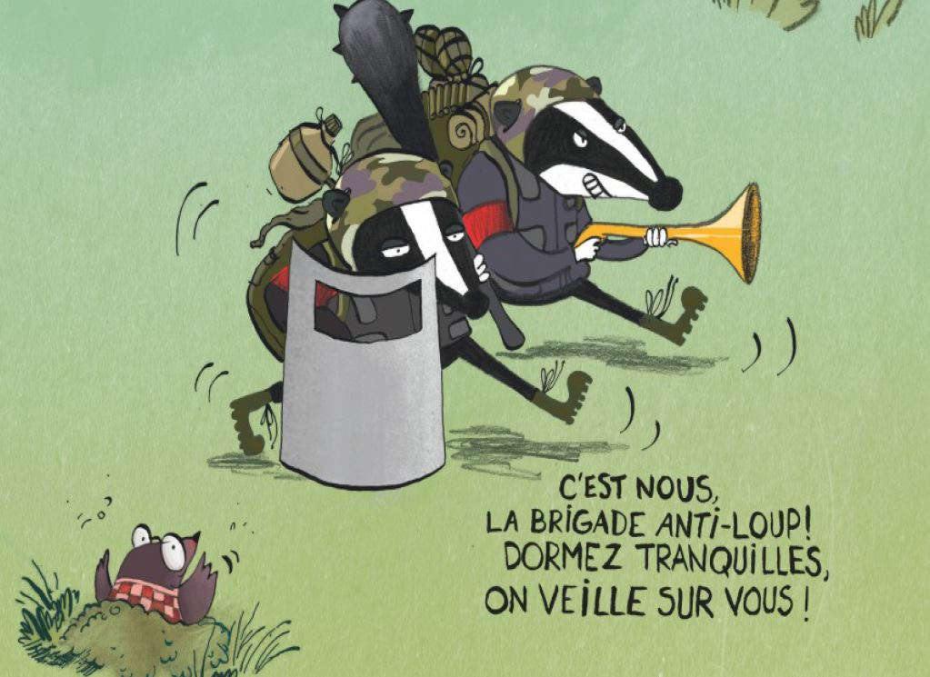
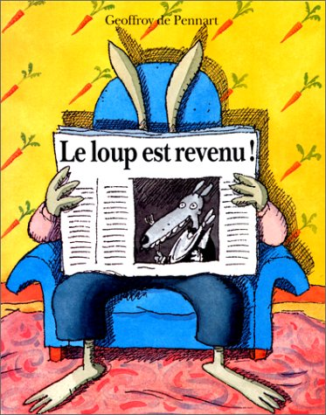
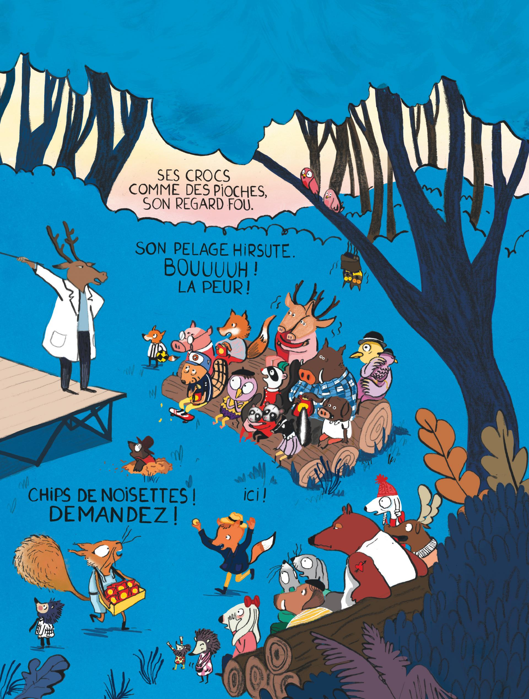


« La peur réalise l’ennemi ! »
(Frédéric Gros)
Notes:
Petit détour par le Loup en slip
Tenter une explication de la citation en vous appuyant sur l’exemple des BD.
En quoi peut-il être utile de fabriquer un ennemi ?
Frédéric Gros est philosophe et romancier. Ses travaux se sont entre autres centrés sur la compréhension de la violence.
Références à citer ? Évoquer les logiques de domination, La Boétie, Thoreau, Orwell.

Slide 10
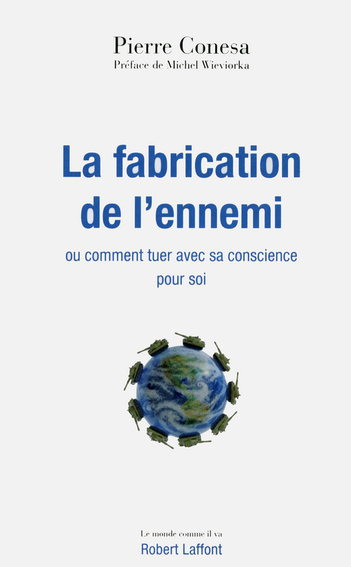

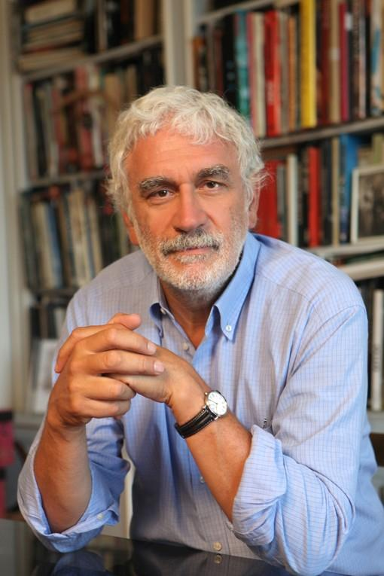
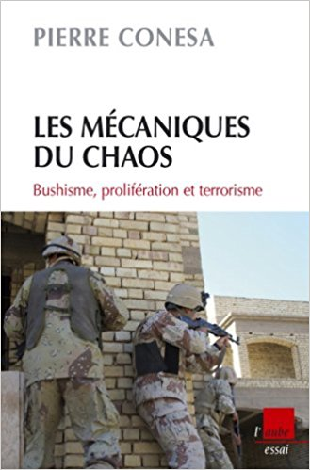
Notes:
Pourquoi fabriquer un ennemi ?
Comment fabrique-ton un ennemi ?
Disputer que la fabrique de l’ennemi est préparée par la fabrique de l’Autre ?
Pierre Conesa, « La fabrication de l’ennemi, ou comment tuer avec sa conscience pour soi », (Robert Laffont), 2011.
Biographie sur Wikipédia : Pierre Conesa est titulaire d'un DEUG en mathématiques et en russe, agrégé d'histoire et ancien élève de l'École nationale d'administration (promotion Henri-François-d'Aguesseau, 1980-1982)²
Après avoir été chargé de cours en histoire contemporaine à l'université Paris-VII, il est haut fonctionnaire du ministère de la Défense, où il est notamment directeur adjoint de la délégation des Affaires stratégiques, avant de prendre sa retraite en 2012³.
Devenu directeur de la Compagnie européenne d’intelligence stratégique (CEIS), il est enfin membre de la fondation Res Publica et maître de conférences à l'Institut d'études politiques de Paris.
Il est rédacteur du 1er plan stratégique de soutien aux exportations d’armements, et a créé le campus de défense de l’École militaire.
Il est fondateur et président de la société Homid, spécialisée en intelligence économique, conseil, communication et relations publiques⁴.
Besoin d’une critique du livre de P. Conesa ?
Alain Marzona, « Pierre Conesa, La fabrication de l’ennemi, ou comment tuer avec sa conscience pour soi », Revue historique des armées [En ligne], 269 | 2012, mis en ligne le 12 novembre 2012, consulté le 16 octobre 2017. (URL : http://rha.revues.org/7594)

Slide 11
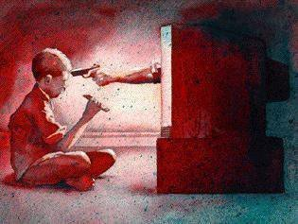
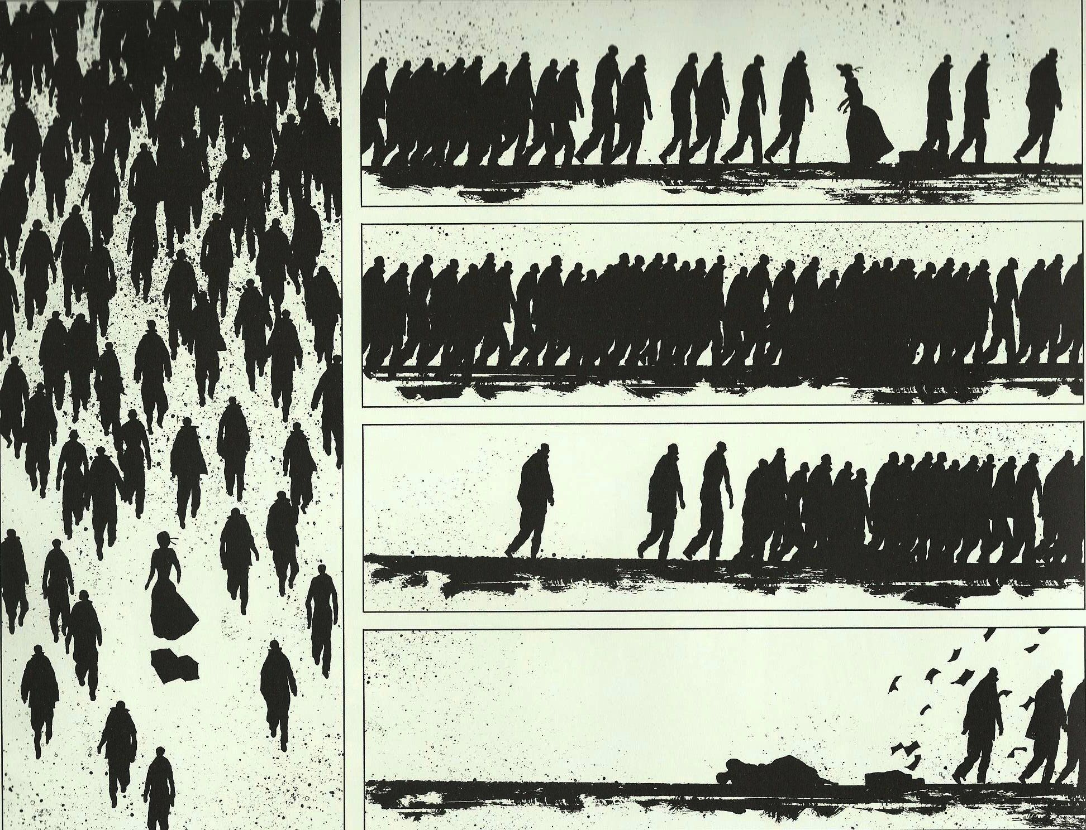
Notes:
Ecrire un texte libre au départ de ces deux images.
Lecture chorale : lire l’extrait que vous estimez le plus pertinent.
Construction collective de connaissances.
Enregistrement d’un deuxième tour de lecture chorale (> avec mixage si bonne volonté ?)
Commentaire.
Planche de Manu Larcenet, Le rapport de Brodeck, 2016. D’après le roman de Philippe Claudel.
Fabrique de l’Autre, construction de l’unanimité, le ressort de l’émotion > License to kill ?

Slide 12
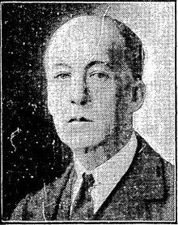
Nous ne voulons pas la guerre.
Le camp adverse est le seul responsable de la guerre.
Le chef du camp adverse a le visage du diable (ou « l'affreux de service »).
C'est une cause noble que nous défendons et non des intérêts particuliers.
L'ennemi provoque sciemment des atrocités, et si nous commettons des bavures c'est involontairement.
L'ennemi utilise des armes non autorisées.
Nous subissons très peu de pertes, les pertes de l'ennemi sont énormes.
Les artistes et intellectuels soutiennent notre cause.
Notre cause a un caractère sacré.
Ceux (et celles) qui mettent en doute notre propagande sont des traîtres.
Selon Anne Morelli à la suite de Lord Ponsonby.
« When war is declared, truth is the first casualty »
Notes:
MORELLI (A.), Principes élémentaires de propagande de guerre (utilisables en cas de guerre froide, chaude ou tiède...), Bruxelles, 2001 (rééd. 2006).
Dès les premières pages de son ouvrage, Anne Morelli, docteure en Histoire de l’ULB, remercie le diplomate britannique travailliste Arthur Ponsonby, pacifiste hostile à l’entrée en guerre de la Grande-Bretagne en 1914 et qui a largement contribué à l’élaboration des principes de propagande de guerre. Après s’être illustré par divers pamphlets durant la Première Guerre mondiale, il avait fini par publier, en 1928, Falsehood in Wartime, Containing an Assortment of Lies Circulated Throughout the Nations During the Great War (1928), un ouvrage qui analyse les mécanismes de propagande qu’Anne Morelli reprend, réactualise et systématise en dix principes élémentaires.

Slide 13
À la carte ! Un travail préparatoire au choix
Analysez le discours de Marion Nétisse à l’aide de cette grille des principes élémentaires de propagande.
Recherchez et analysez un cas de propagande qui a été relayé par la presse sur la base de 3 articles et de 3 principes au moins.
L’ironie : construire un discours caricatural et bouffon à la façon de l’éloge de la guerre de Voltaire en vous appuyant sur 3 principes. Actualisez !
Recherchez et commentez 3 produits culturels qui ont contribué à installer l’acceptation de la guerre par le langage écrit ou audiovisuel. Analysez les mécanismes.
Réfutez l’argumentaire de Marion Netisse : présentez de façon critique trois arguments de Marion pour faire la guerre. Ensuite, réfutez chacun des ces trois arguments en vous appuyant sur une base documentaire référencée.
Yaskondy, yaskonfé !

Slide 14
Travail collectif :
Faites croire à l’incroyable !
Créez une thèse factice et soutenez-là à l’aide de votre subtil travail de propagande !
Travail collectif et en spirale en intégrant les principes élémentaires de propagande. Variez les supports ! Mêlez du vrai au faux !
Attention chaque argument factice devra être contrebalancé, d’une façon ludique, par l’exposition de sa fabrication : le spectateur doit voir la manipulation (maladresse, bétisier, contrepoint, etc.)
Prévoyez une présentation devant la classe. Et pourquoi ne pas filmer votre supercherie ?
Et vous les autres, public !, décelez les astuces et distinguez le vrai du faux !
Yaskondy, yaskonfé !

Slide 15
Réserve à docs

Slide 16

Des textes à lire. Absolument !
« Il est plus désirable de cultiver le respect du bien que le respect de la loi »
Henry David Thoreau, Résistance au gouvernement civil, 1849.
L’ennui dans ce monde, c’est que les idiots sont sûrs d’eux et les gens sensés pleins de doutes
B. Russel
Dans tout discussion, le plus délicat est toujours de faire la différence entre une querelle de mots et une querelle de fond »
Bertrand Russel, ABC de la relativité
« La guerre c'est la paix. La Liberté c'est l'esclavage. L' ignorance c'est la force. »
Georges Orwell, 1984.

Slide 17
« Ecrasé par l’information, il est redressé par la propagande.
Il avait acquis le sentiment de son impuissance radicale dans un monde trop compliqué et trop vaste, et voici qu’il apprend son importance : la propagande lui dit que son adhésion est essentielle, que l’on compte sur son intervention, que son action est décisive, et que sans lui rien ne peut être résolu ».
Jacques Ellul, « Information et Propagande », Diogène, n°18, Avril 1957.

Slide 18
« L'individu est toujours prêt à se soumettre à la nécessité, pourvu que le vocabulaire de la liberté soit sauvegardé, et qu'il puisse parer son obéissance servile de la glorieuse énergie d'un choix libre et personnel. »
Jacques Ellul, L'illusion politique (1977), (éd. La Table Ronde), (coll. la petite vermillon), 2004, p. 64.

Slide 19
CHAPITRE TROISIEME
COMMENT CANDIDE SE SAUVA D'ENTRE LES BULGARES, ET CE QU'IL DEVINT
Rien n'était si beau, si leste, si brillant, si bien ordonné que les deux armées. Les trompettes, les fifres, les hautbois, les tambours, les canons, formaient une harmonie telle qu'il n'y en eut jamais en enfer. Les canons renversèrent d'abord à peu près six mille hommes de chaque côté ; ensuite la mousqueterie ôta du meilleur des mondes environ neuf à dix mille coquins qui en infectaient la surface. La baïonnette fut aussi la raison suffisante de la mort de quelques milliers d'hommes. Le tout pouvait bien se monter à une trentaine de mille âmes. Candide, qui tremblait comme un philosophe, se cacha du mieux qu'il put pendant cette boucherie héroïque.
Enfin, tandis que les deux rois faisaient chanter des Te Deum chacun dans son camp, il prit le parti d'aller raisonner ailleurs des effets et des causes. Il passa par-dessus des tas de morts et de mourants, et gagna d'abord un village voisin ; il était en cendres : c'était un village abare que les Bulgares avaient brûlé, selon les lois du droit public. Ici des vieillards criblés de coups regardaient mourir leurs femmes égorgées, qui tenaient leurs enfants à leurs mamelles sanglantes ; là des filles éventrées après avoir assouvi les besoins naturels de quelques héros rendaient les derniers soupirs ; d'autres, à demi brûlées, criaient qu'on achevât de leur donner la mort. Des cervelles étaient répandues sur la terre à côté de bras et de jambes coupés.
Candide s'enfuit au plus vite dans un autre village : il appartenait à des Bulgares, et des héros abares l'avaient traité de même. Candide, toujours marchant sur des membres palpitants ou à travers des ruines, arriva enfin hors du théâtre de la guerre, portant quelques petites provisions dans son bissac, et n'oubliant jamais Mlle Cunégonde. Ses provisions lui manquèrent quand il fut en Hollande ; mais ayant entendu dire que tout le monde était riche dans ce pays-là, et qu'on y était chrétien, il ne douta pas qu'on ne le traitât aussi bien qu'il l'avait été dans le château de monsieur le baron avant qu'il en eût été chassé pour les beaux yeux de Mlle Cunégonde.
Extrait du chapitre 3 de Candide - Voltaire

Slide 20
